Slide 1

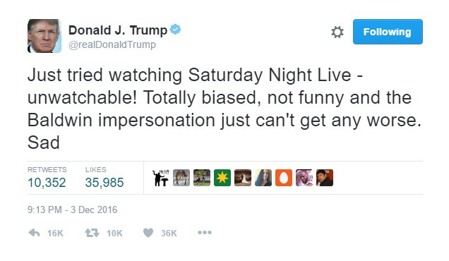
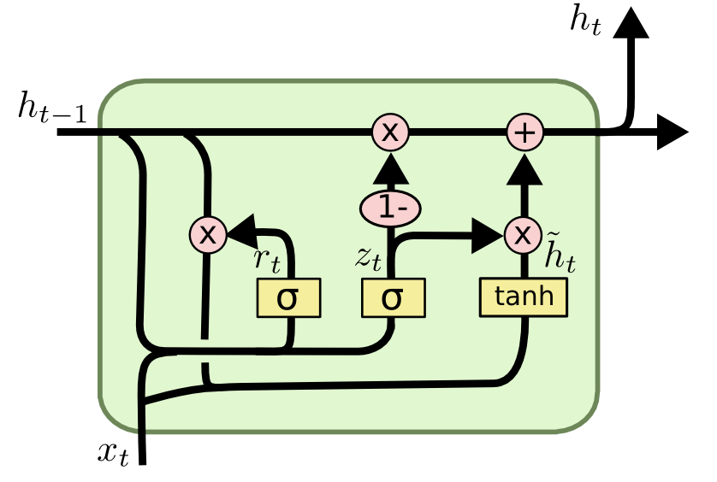
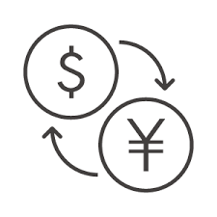
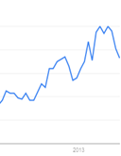
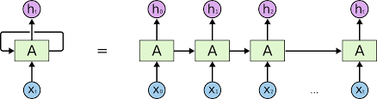
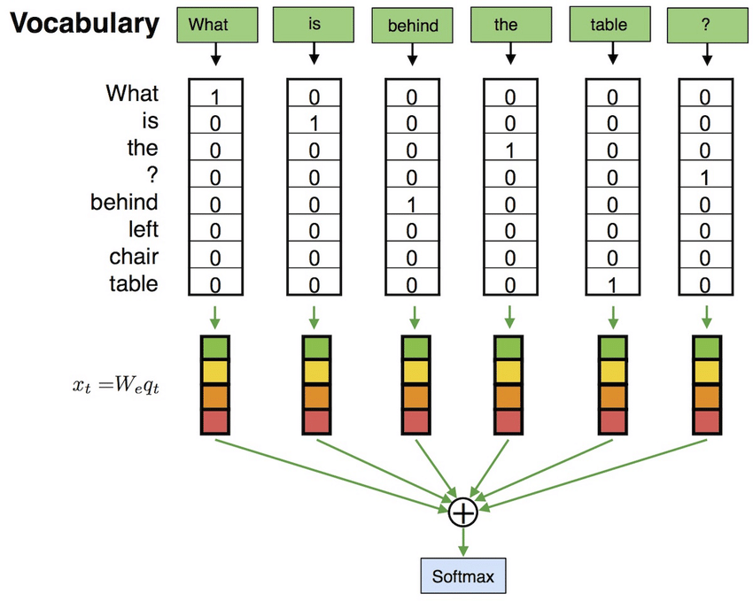
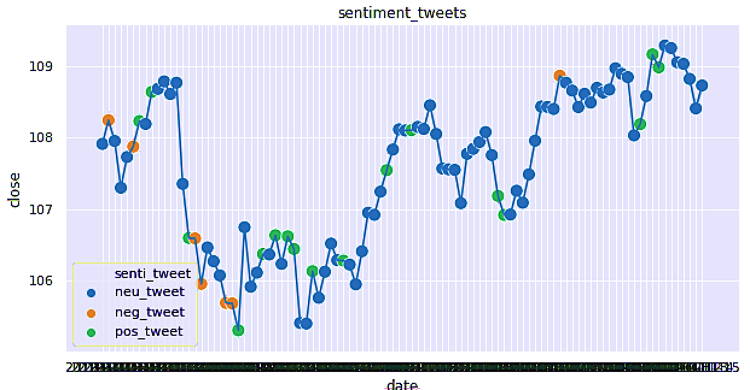
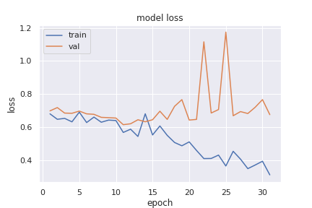
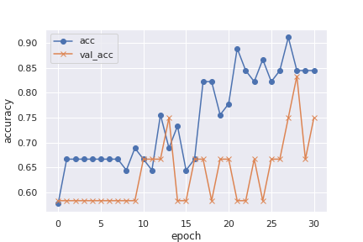

2019/11/27
FX Deep Leaning with NLP(Trump Tweet)
이름 | 다나카 무네사토
요약
배경
과거의 데이터부터 LSTM에서 학습하기에는 금융 뉴스를 고려하지 못 했던 문제가 있다.
LSTM(Long Short-Term Memory)
장기적인 의존관계를 학습할 수 있는 특별한 RNN이다.
FX（Foreign Exchange）
환전거래는 차트를 통해 차트의
가격 변동의 경향을 파악하며 이루어진다.
연구내용
트렌드의 상승 하강을 예상하는 Deep Learning모델을 적용(CNN, LSTM)
Open | High | Low | Close
108.76 | 108.21 | 107.90 | 107.99
해결방안
1. 단기, 중기, 장기이동평균을 LSTM으로 기계학습하고 트렌드를 파악한다.
하루의 데이터를 사용하고 단기(５일), 중기(２５일), 장기（１００일）로 분류한다.
단기선의 경우
1 2 3 4 5 6 7 8 …
이동평균A – 이동평균B
0 < +1(상승 트렌드)
0 > -1(하강 트렌드)
Predict(+1 or -1)
1 2 3 4 5 6 7 8 …
2. Web scraping에서 USD/JPY에 관한 뉴스를 수집하고, 출현율이 많은 명사를 추출한다.
(Bag of words)
3. 요인: Trump의 Tweet를 자연언어처리를 한다.
(2)에서 준비한 FX단어 사전을 고려하고 FX의 트렌드를 학습한다.
Positive, negative, neutral의 3종류로 나눈다.
↓pos tweet(+1)
1 2 3 4 5 6 7 8 9 10 11 12 …
결과 & Discussion
plot：close Positive Tweet：green Negative Tweet：orange
loss
・Twitter API 때문에 2019/07/15~2019/11/15까지의 충분한 Tweet수를 수집할 수 없음
・LSTM과 NLP를 합친 연구가 언급된 선행연구자료가 없음
・새로운 지표를 사용한 첫 시도
・LSTM로 FX예측과 NLP 학습으로 말미암아 경제적인 지표 고려가능
・Tweet취득 문제가 해결하면 더 좋은 결과가 기대된다.
acc

